Slide 1







NhiÖt liÖt chµo mõng
Quý thÇy c« gi¸o vÒ th¨m líp, dù giê
Môn: Luyện từ và câu – Lớp 4B
Gi¸o viªn: §ç ThÞ T©m

Slide 2


Notes:
Thiết kế: Hương Thảo – Zalo 0972.115.126. Các nick khác đều là giả mạo, ăn cắp chất xám

Slide 3
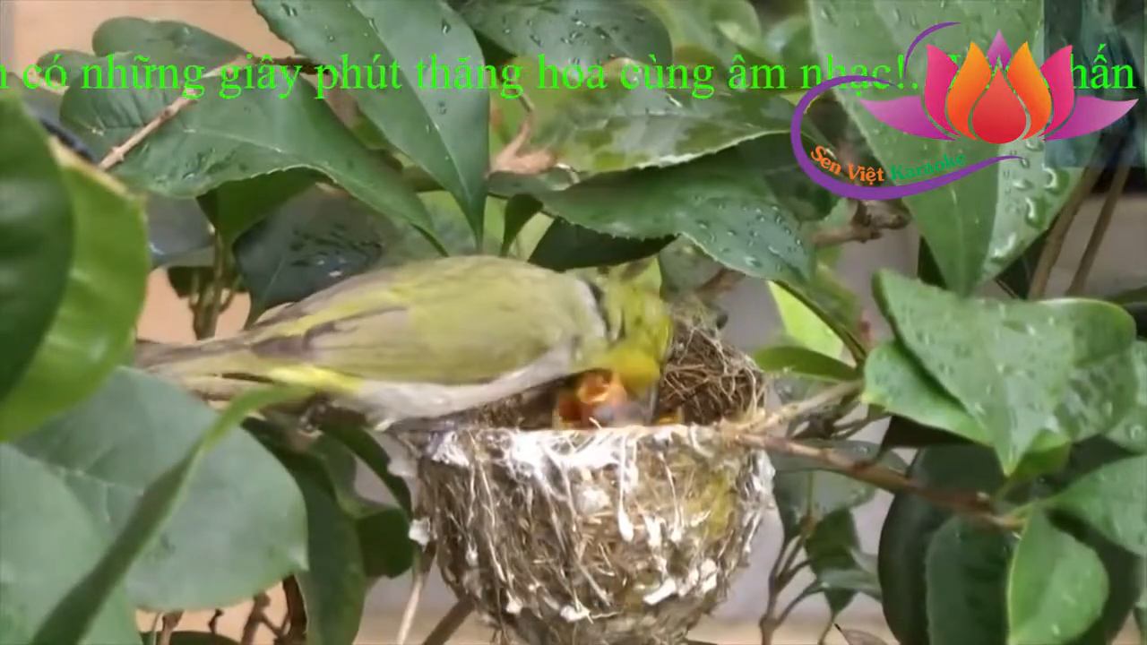

Slide 4


Notes:
Thiết kế: Hương Thảo – Zalo 0972.115.126. Các nick khác đều là giả mạo, ăn cắp chất xám

Slide 5

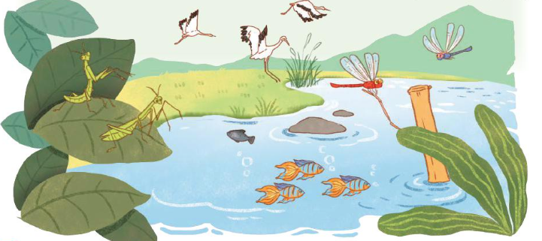
1. Mỗi từ in đậm trong đoạn văn dưới đây dùng để gọi con vật nào? Em có nhận xét gì về cách dùng những từ đó trong đoạn văn?
Nguyễn Thị Ái Quyên
Mùa xuân, ngày nào cũng là ngày hội. Muôn loài vật trên đồng lũ lượt kéo nhau đi. Những anh chuồn ớt đỏ thắm như ngọn lửa. Những cô chuồn chuồn kim nhịn ăn để thân hình mảnh dẻ, mắt to, mình nhỏ xíu, thướt tha bay lượn. Các chú bọ ngựa vung gươm tập múa võ trên những chiếc lá to. Các ả cánh cam diêm dúa, các chị cào cào xoè áo lụa đỏm dáng,... Đạo mạo như bác giang, bác dẽ cũng vui vẻ dạo chơi trên bờ đầm.
(Theo Xuân Quỳnh)
Notes:
Thiết kế: Hương Thảo – Zalo 0972.115.126. Các nick khác đều là giả mạo, ăn cắp chất xám

Slide 6
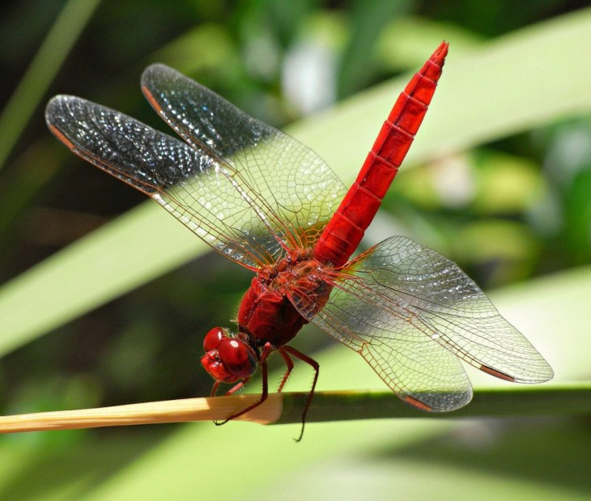
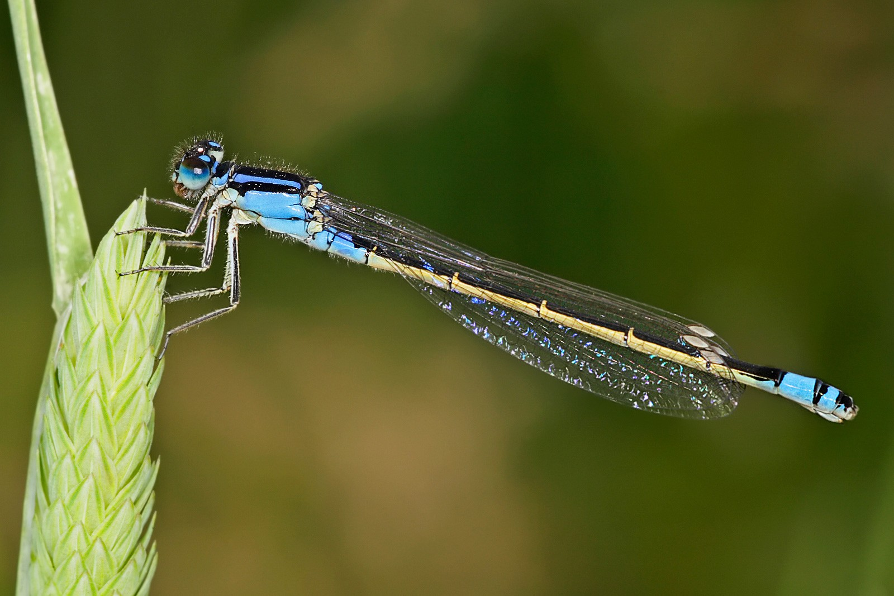
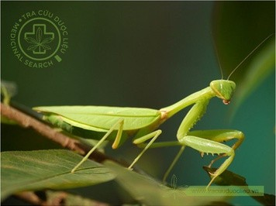
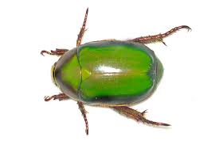

Slide 7
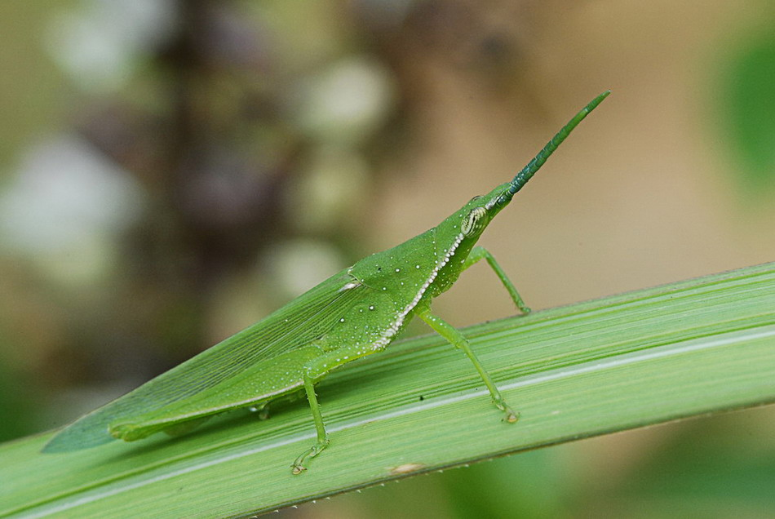
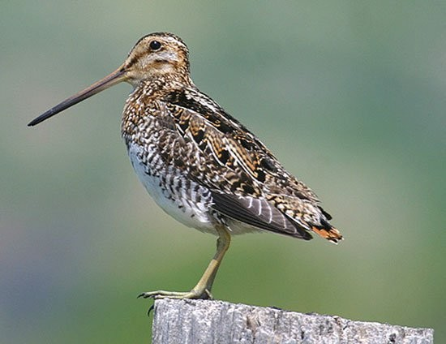
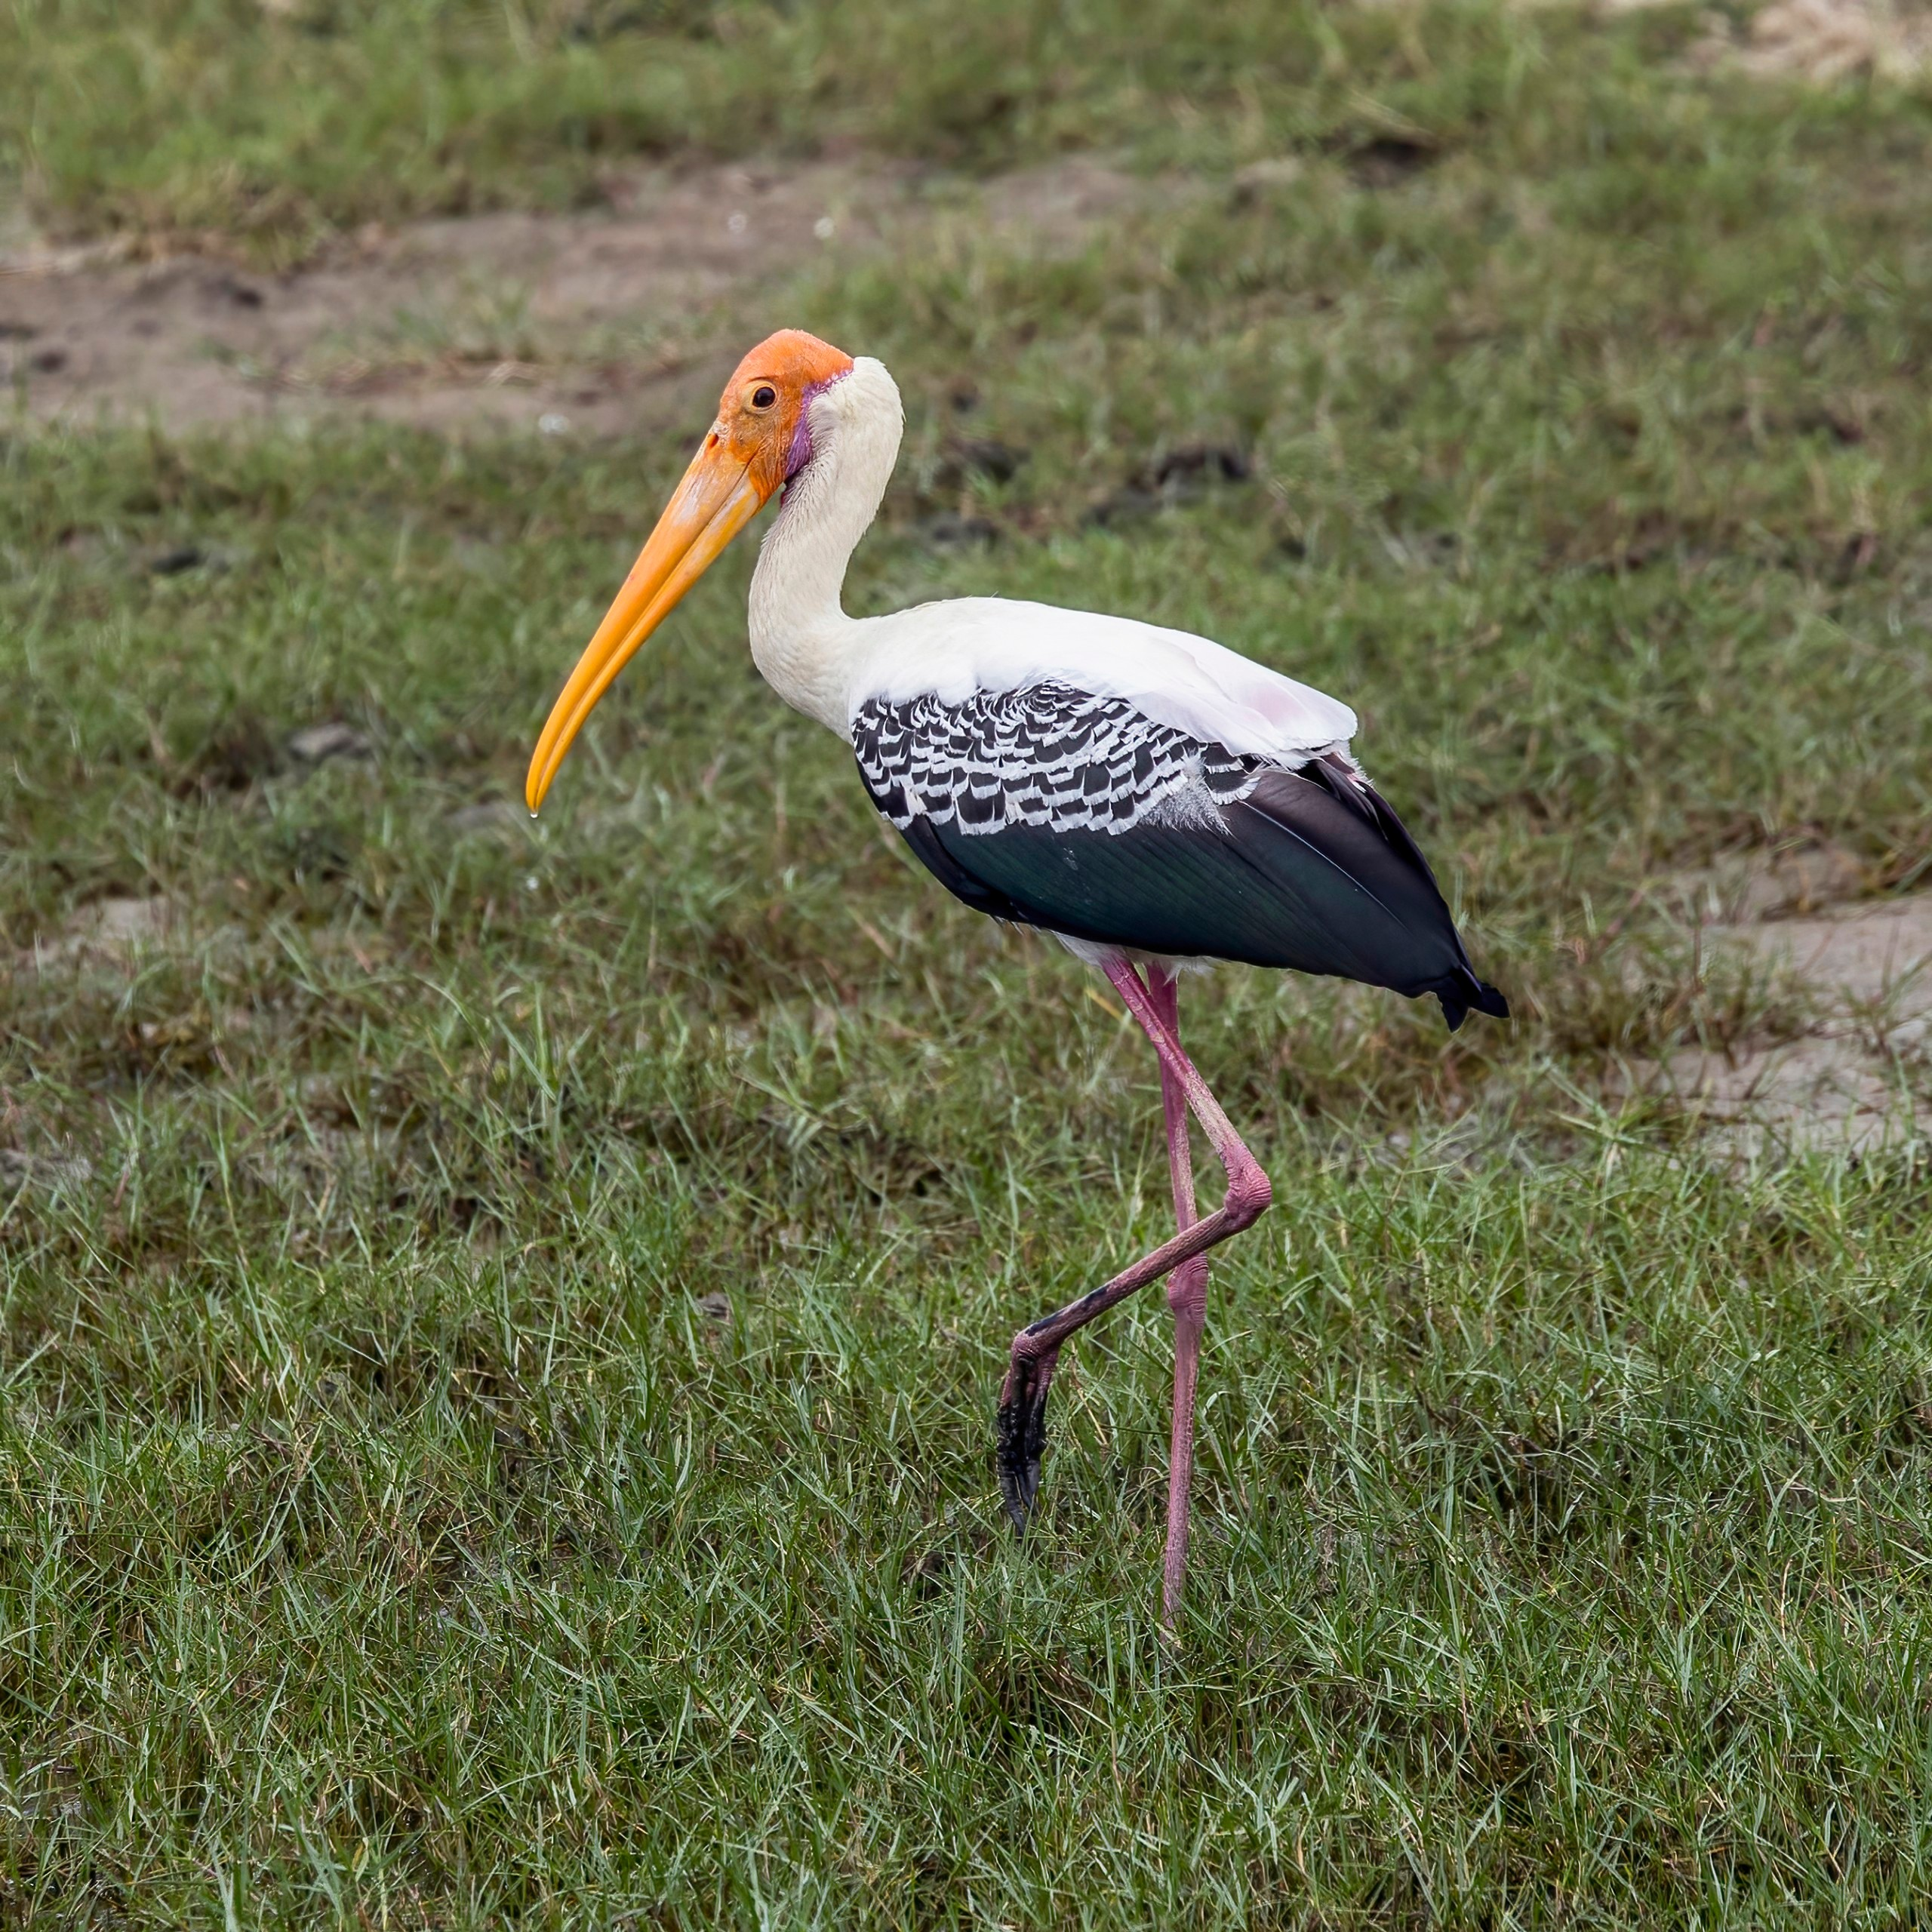
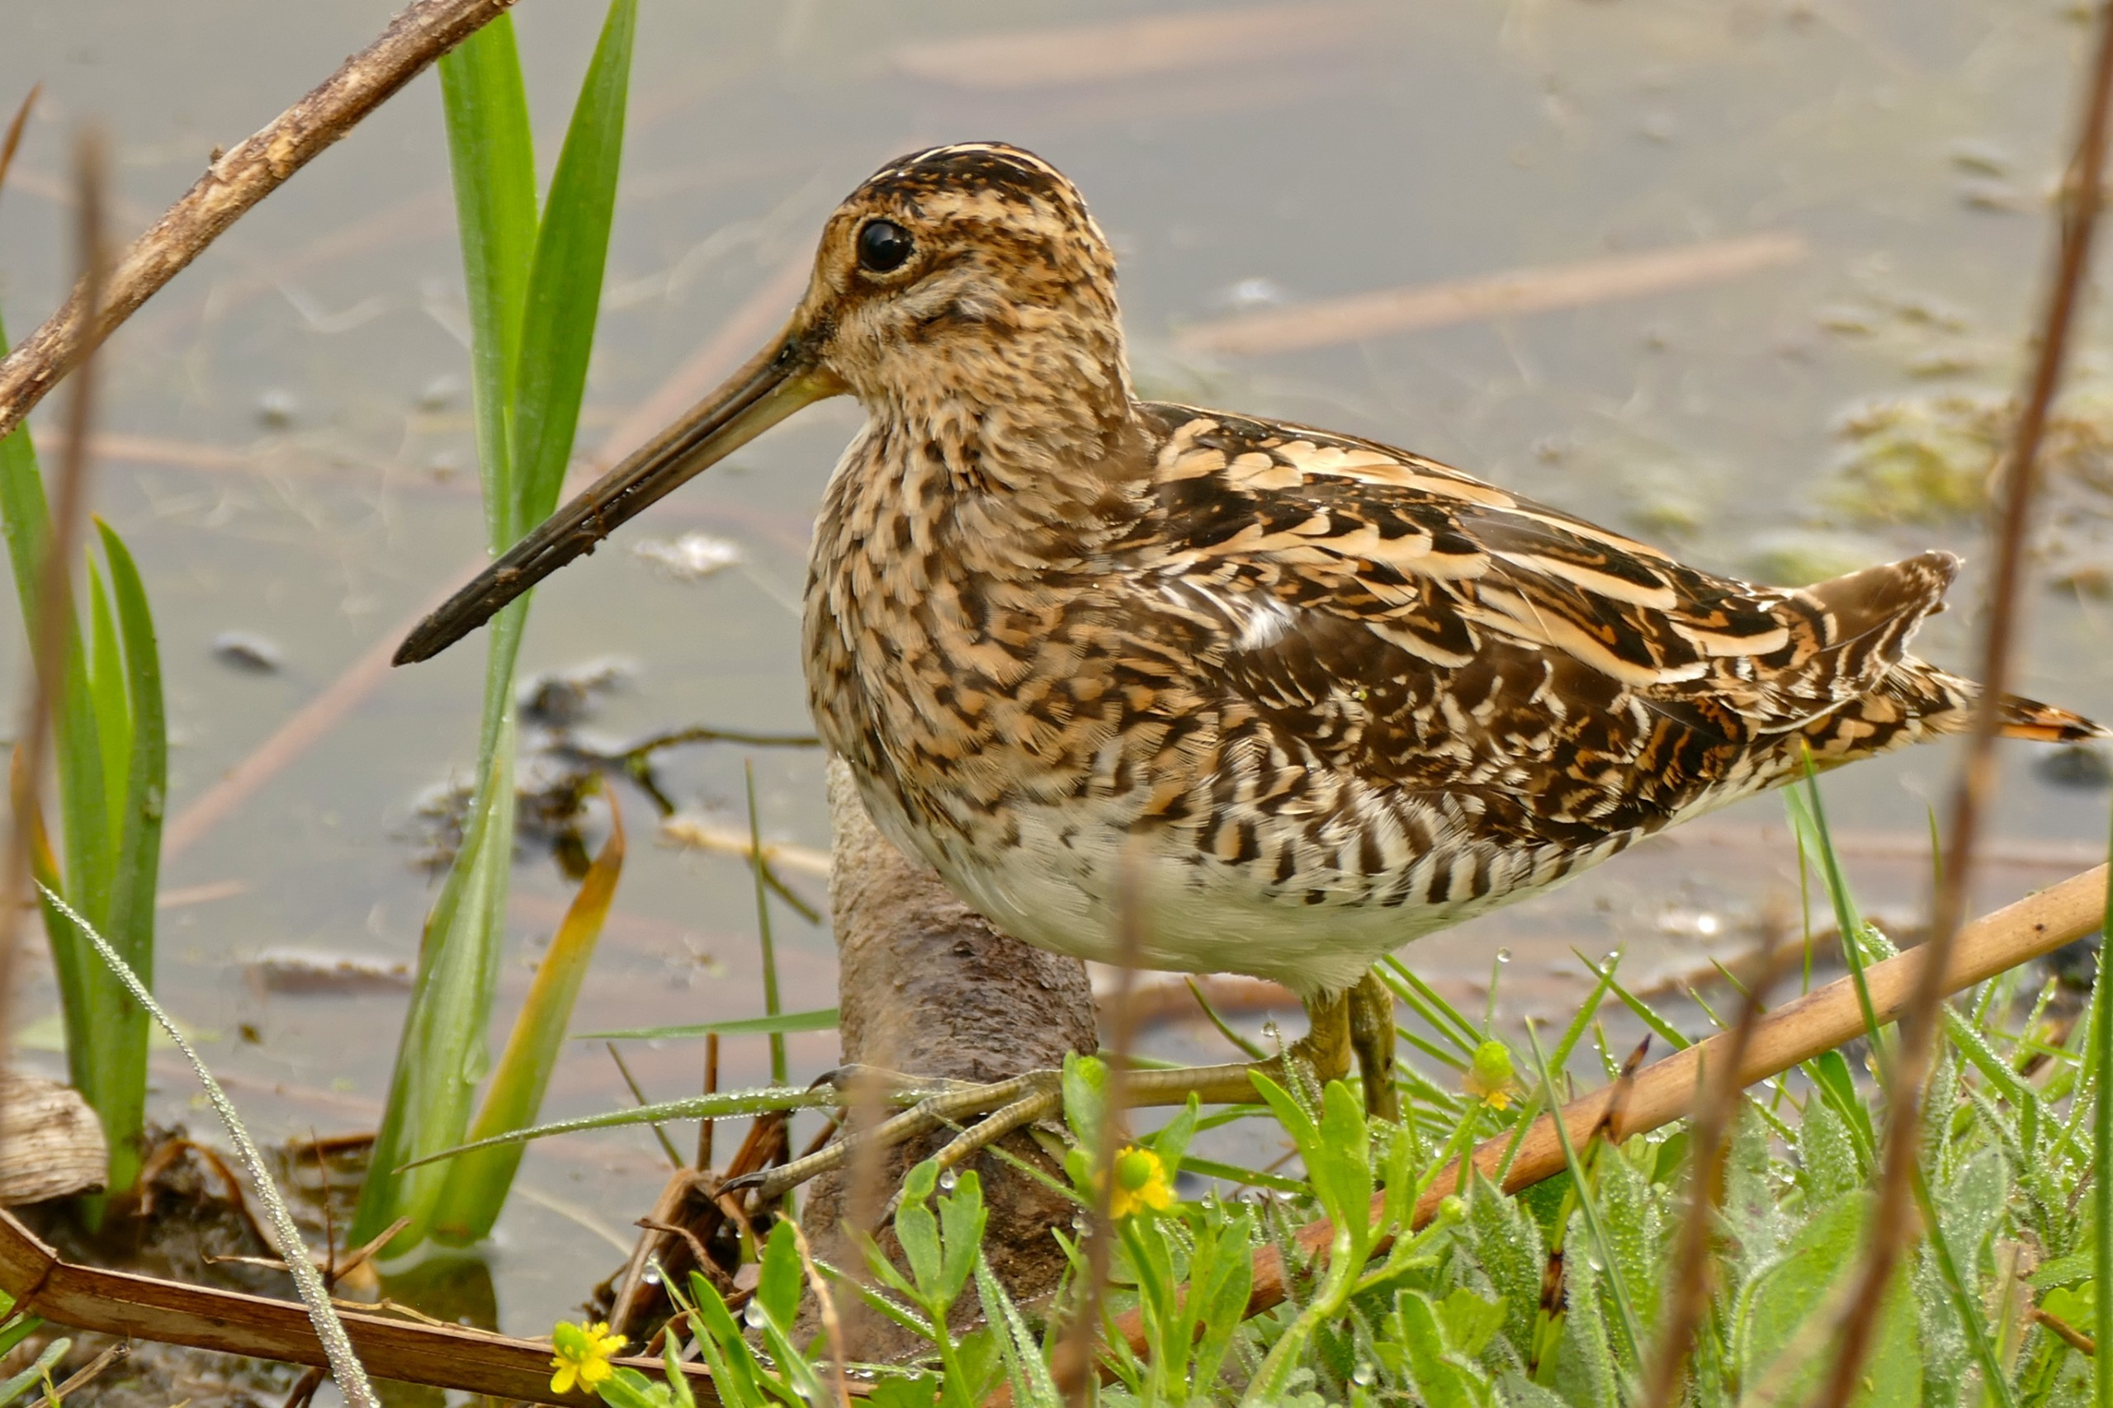

Slide 8


Thảo luận nhóm đôi

Slide 9
STT | Từ in đậm | Con vật
1
2
3
4
5
6
anh
chuồn ớt
cô
chuồn chuồn kim
chú
bọ ngựa
ả
cánh cam
chị
cào cào
bác
giang, dẽ
Cách nhân hóa thứ nhất: Dùng các từ ngữ gọi người để gọi các sự vật, hiện tượng tự nhiên.
Notes:
Thiết kế: Hương Thảo – Zalo 0972.115.126. Các nick khác đều là giả mạo, ăn cắp chất xám

Slide 10
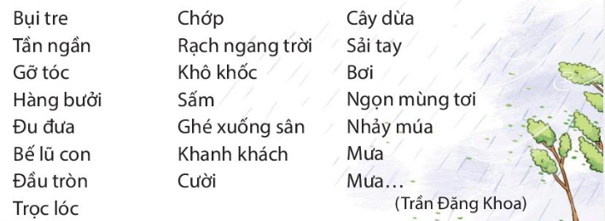
2. Tìm trong đoạn thơ dưới đây những từ ngữ chỉ hoạt động, đặc điểm của người được dùng để tả các vật hoặc hiện tượng tự nhiên.
Notes:
Thiết kế: Hương Thảo – Zalo 0972.115.126. Các nick khác đều là giả mạo, ăn cắp chất xám

Slide 11


Hoàn thành Phiếu bài tập
Vật, hiện tượng tự nhiên | Từ ngữ chỉ đặc điểm, hoạt động của người được dùng để tả các vật hoặc hiện tượng tự nhiên

Slide 12
Cách nhân hóa thứ hai: Dùng các từ ngữ chỉ hoạt động, đặc điểm của người (từ ngữ dùng để tả người) để tả các sự vật, hiện tượng tự nhiên,...

Slide 13


Dùng những từ vốn gọi người để gọi sự vật, hiện tượng tự nhiên,…
Cách 1
NHÂN HÓA
Dùng những từ ngữ chỉ hoạt động, đặc điểm của con người
( từ ngữ dùng để tả người) để tả các sự vật, hiện tượng tự nhiên,...
Cách 2

Slide 14


Ghi nhớ
Nhân hóa là gọi hoặc kể, tả con vật, cây cối, đồ vật, hiện tượng tự nhiên,...bằng những từ ngữ vốn được dùng để gọi hoặc kể, tả người; làm cho chúng trở nên gần gũi, sinh động hơn.
Notes:
Thiết kế: Hương Thảo – Zalo 0972.115.126. Các nick khác đều là giả mạo, ăn cắp chất xám

Slide 15
3. Trong đoạn thơ dưới đây, những vật và hiện tượng tự nhiên nào được nhân hoá? Chúng được nhân hoá bằng cách nào?
Đồng làng vương chút heo may
Mầm cây tỉnh giấc, vườn đầy tiếng chim
Hạt mưa mải miết trốn tìm
Cây đào trước cửa lim dim mắt cười
Quất gom từng giọt nắng rơi
Làm thành quả – trăm mặt trời vàng mơ...
(Đỗ Quang Huỳnh)

Slide 16
STT |  | Cách nhân hóa
1
2
3
4
Sự vật, hiện tượng
được nhân hóa
Hình ảnh nhân hóa
Mầm cây
tỉnh giấc
Mầm cây
Dùng từ chỉ hoạt động, đặc điểm của người để nói về hoạt động, đặc điểm của vật.
Hạt mưa
trốn tìm
Hạt mưa
Cây đào
lim dim, cười
Cây đào
Quất
gom nắng
Quất

Slide 17
4. Đặt 1-2 câu nói về con vật, cây cối, đồ vật….trong đó có sử dụng biện pháp nhân hoá.

Slide 18


Notes:
Thiết kế: Hương Thảo – Zalo 0972.115.126. Các nick khác đều là giả mạo, ăn cắp chất xám

